Slide 1

ライトプラン
利用マニュアル
～ 連絡先登録・回答版 ～
サービスサイト URL
下記２つのURLはどちらからアクセスしても構いません
https://asp
https://asp
QRコード
貼り付け
QRコード
貼り付け
インフォコム株式会社
Copyright© 2022 INFOCOM CORPORATION All rights reserved

Slide 2

目次
ログイン
１．ログイン
（１）ログインする
P2
勤務地登録
２．勤務地・居住地登録
（１）勤務地・居住地を登録する
P4
連絡先登録
３．連絡先登録
（１）メールアドレスを登録する
（２）アプリを登録する
（３）LINEを登録する
P5
安否回答
４．安否回答
（１）受信メールから回答する
（２）アプリから回答する
（３）LINEから回答する
P15
その他
５．その他
（１）パスワードを忘れた場合
（２）アプリを連絡先から削除する
P18
本マニュアルでは、スマートデバイス向けアプリケーションのこと「アプリ」と表記します。
連絡先登録について
連絡先には、メールアドレス、エマージェンシーコールの専用アプリ、LINEと３種類の
媒体の中から最大10連絡先を登録することができます。
どれか１つでも登録していれば連絡は発信されますが、災害時には複数の媒体を登録しておくことが有効であるといわれており複数の連絡先を登録することを推奨しています。

Slide 3


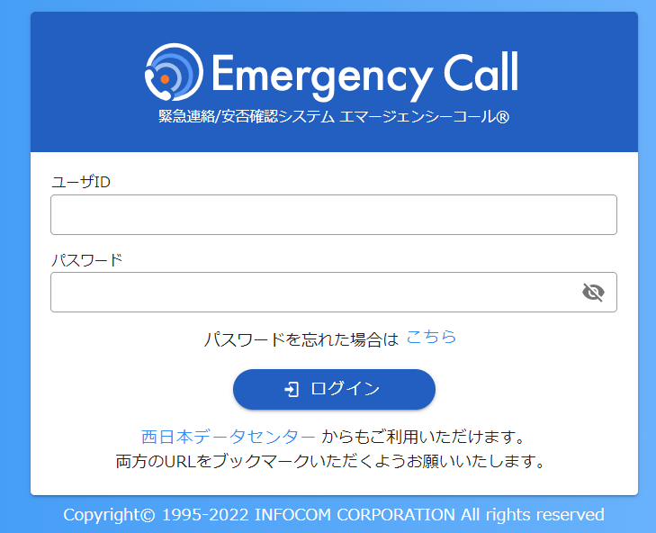

ログイン
勤務地登録
メール登録
アプリ登録
LINE登録
回答
１．ログインする
サービスサイトURLにアクセスし、エマージェンシーコールにログインします。
①インターネットに繋がるパソコンまたは
スマートフォンからサイトURLにアクセス
します。
②ログイン画面が表示されます。
ユーザＩD 及びパスワードを入力し、
「ログイン」ボタンをクリックします。
③ホーム画面が表示されます。
ログイン完了
パスワード変更画面 が表示された場合 | P５
緊急連絡先の確認要請画面が 表示された場合 | P５
パスワードを忘れた場合 | P23

Slide 4


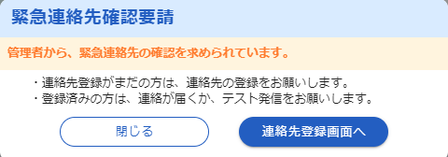
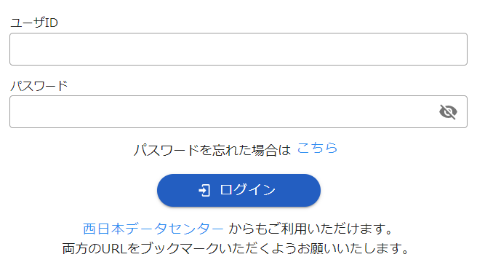
ログイン
勤務地登録
メール登録
アプリ登録
LINE登録
回答
パスワード変更画面
ログイン後、右図のような表示が出ることがあります。この画面が表示された場合は、
パスワードを変更する必要があります。
旧パスワード欄には現在のパスワードを入力してください。
パスワード欄とパスワード確認欄には、16桁以内で新しいパスワードを二回入力してください。
最後に変更ボタンをクリックするとパスワードは新しいものとして保存されます。
緊急連絡先の確認要請画面
ログイン後、右図のような表示が出ることがあります。
この画面が表示された場合は、「ユーザ情報画面へ」をクリックし、情報を更新してください。
＜ブックマーク登録について＞
東日本と西日本、国内2拠点のデータセンターで同時稼働しています。2つのURLがありどちらのURLにもアクセス可能となり同じ機能がご利用いただけます。
（どちらのURLからアクセスしても問題ありません）
万が一アクセスしづらい状況が発生した場合は、もう片方の拠点URLへアクセスすることでスムーズにご利用できます。両方のURLをブックマーク（お気に入り登録）いただくようお願いいたします。
■動作確認しているブラウザ
GoogleChrome104, FireFox101, MicrosoftEdge104（Chronium）
※サポート対象につきましては、最新のブラウザバージョンがリリースされた時点で順次対応いたします。
リリース後、動作確認や不具合対応までにお時間がかかる場合もありますのでご了承ください。

Slide 5
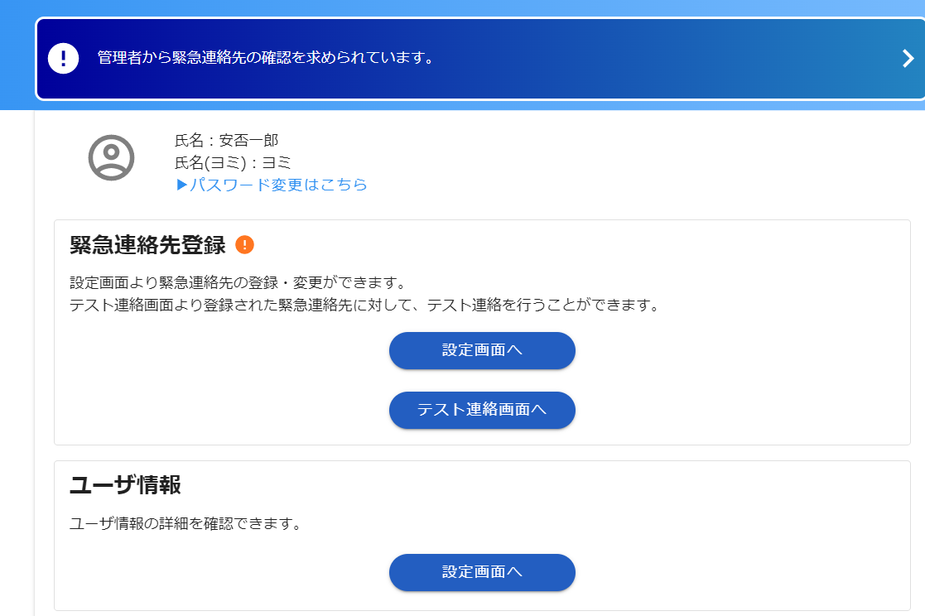
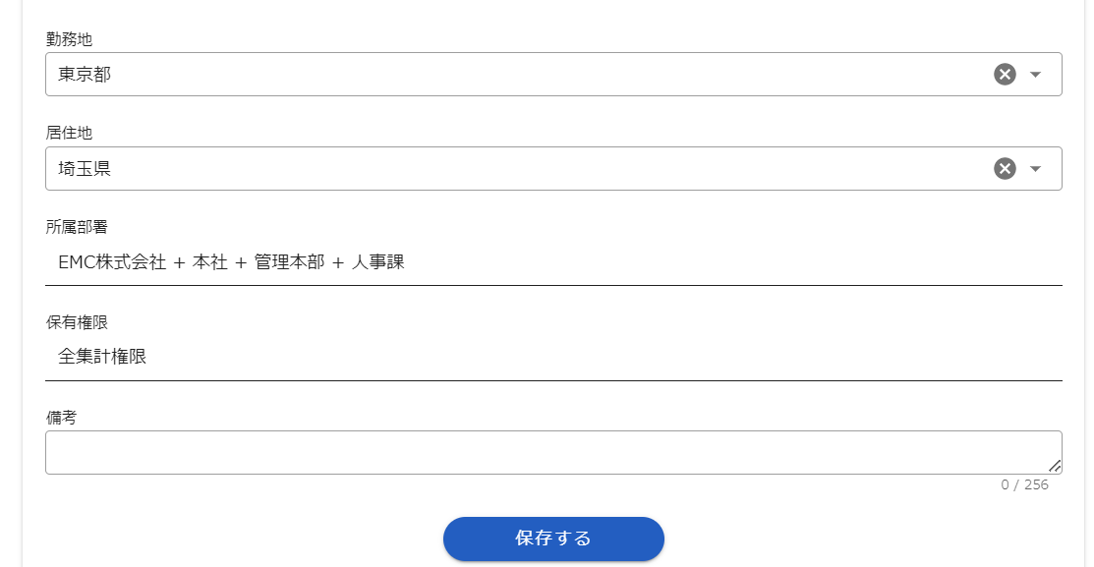
ログイン
勤務地登録
メール登録
アプリ登録
LINE登録
回答
２．勤務地・居住地を登録する
自分が勤務、居住している場所を設定します。登録した情報は、地震発生時の安否連連絡の発信条件に利用されます。
①「マイページ」をクリックします。
②ユーザ情報の「設定画面へ」 を
クリックします。
③勤務地、居住地から自分が勤務・居住している都道府県を選択します。
※初期設定で既に登録されている場合には問題ないかを確認します。
③「保存する」ボタンをクリックします。
勤務地・居住地の登録完了

Slide 6
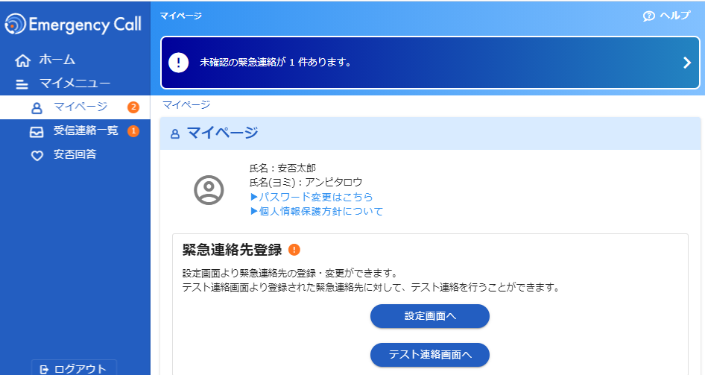
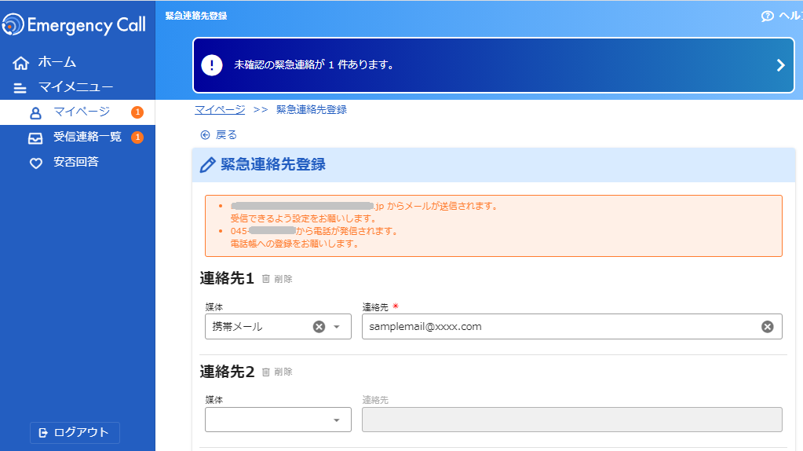
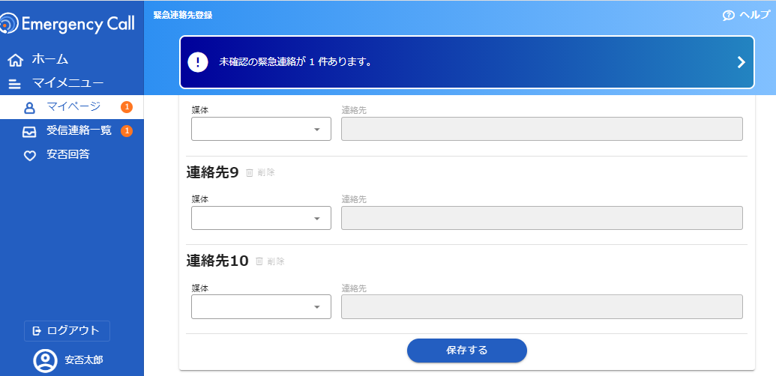
ログイン
勤務地登録
メール登録
アプリ登録
LINE登録
回答
３-１．メールを連絡先に登録する
（１）メールアドレスを登録する
①「マイページ」をクリックします。
②「設定画面へ」 をクリックします。
②登録媒体をリストから選択し、
連絡先を入力します。
※緊急連絡は上から登録した連絡先順に届きます。
Ｎｏ．１～Ｎｏ．１０の全てに連絡先を記載する必要
はありません。
③「保存する」ボタンをクリックします。
次のページのテスト連絡に進んでください

Slide 7
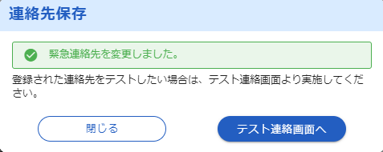
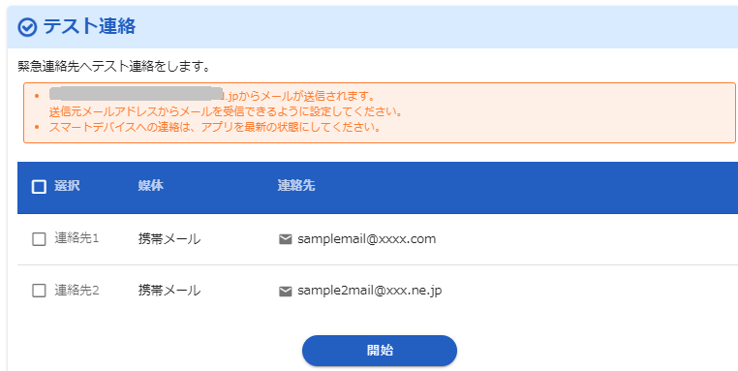
ログイン
勤務地登録
メール登録
アプリ登録
LINE登録
回答
（２）テスト連絡を実施
登録したメールアドレスが正しいかどうかテスト的にエマージェンシーコールから
メールを送信し、メール受信を確認します。
①緊急連絡先画面の「保存する」をクリックします。
②「テスト連絡画面へ」をクリックします。
③テスト連絡を実施する対象の
連絡先を選択した後で「開始」をクリックします。
④登録されたメールアドレスに問題がなければ、テストメールが届きます。
テスト連絡完了
メールアドレスのみ場合、登録手順は完了です
アプリ を連絡先に登録する場合 | P７
LINE を連絡先に登録する場合 | P１１
6

Slide 8
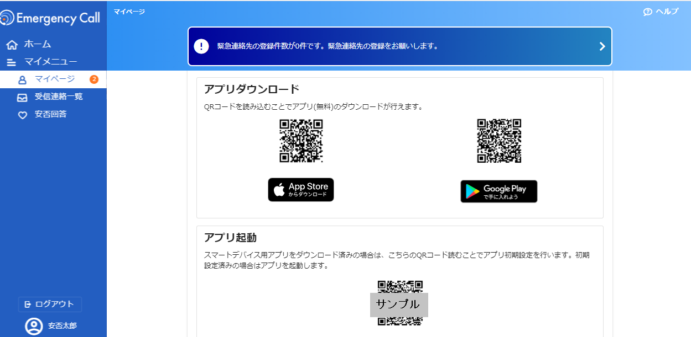
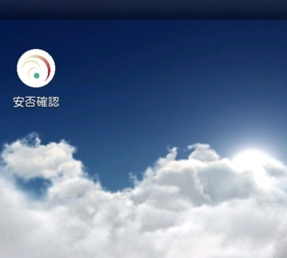
ログイン
勤務地登録
メール登録
アプリ登録
LINE登録
回答
３-２．アプリを連絡先に登録する
スマートフォンにエマージェンシーコールのアプリをインストールすることで連絡先として登録できます。初期登録は、パソコンからとスマートフォンからと両方から可能です。
●パソコンからアプリをインストール方法
※スマートフォンから設定する場合にはP9 を参照してください。
①パソコンからログインし、
マイメニューの中の「マイページ」
をクリックします。
②「ダウンロード」のQRコードをスマートフォンのカメラアプリから読む込むと、アプリ
ケーションのインストール画面が表示
されます。
ストアの手順に従ってインストールを
実施してください。
※アプリケーションのインストールには、「Apple ID」又は、
「Googleアカウント」が必要となります。
※標準のカメラアプリからQRコードを読み取れない場合は、
スマートフォンからアクセスして初期設定を行ってください。
③端末にアプリのアイコンが表示されます。
アプリ インストール完了
続いて、次のページの手順で初期設定をします。

Slide 9
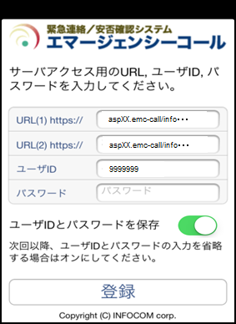
ログイン
勤務地登録
メール登録
アプリ登録
LINE登録
回答
●パソコンWEBからのアプリの初期設定
①パソコンからログインし、
マイメニューの中の「マイページ」
をクリックします。
②「アプリ起動」のQRコードをスマートフォンのカメラアプリから読む込むと、エマージェンシーコールのアプリが起動します。
※標準のカメラアプリからQRコードを読み取れない場合は、スマートフォンからアクセスして初期設定を行ってください。
③アプリが起動し、設定画面のURLとユーザIDが自動で入力されています。
「パスワード」を入力します。
④「登録」または「ログイン」ボタン
をタップします。
※「ユーザＩＤとパスワードを保存する」にチェック（☑）を入れて
ログインを行いますと、次回からログイン操作を省略できます。
⑤連絡履歴画面が表示され、初期設定が
完了となります。
LINEを登録しない場合、登録手順は完了です
LINE を連絡先に登録する場合 | P１１

Slide 10
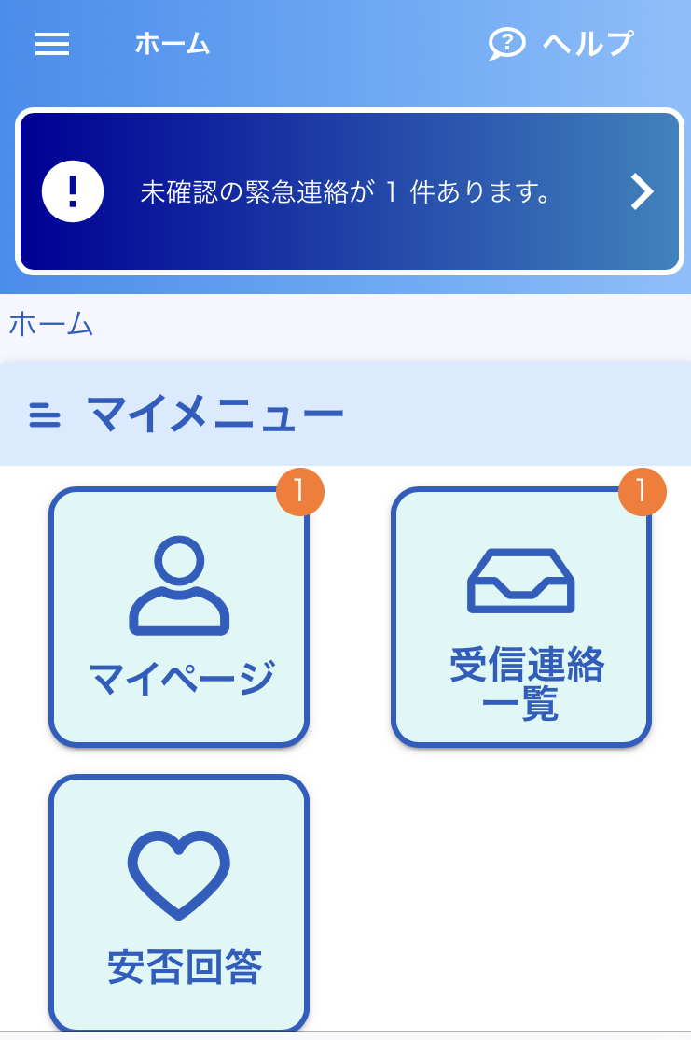
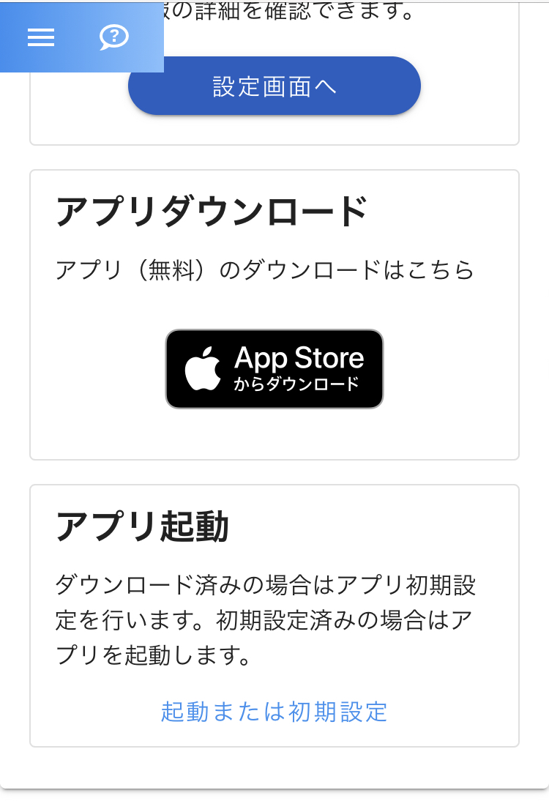
ログイン
勤務地登録
メール登録
アプリ登録
LINE登録
回答
●スマートフォンWEBからのアプリのインストール方法
※スマートフォンから設定する場合にはP7を参照してください。
＜動作確認しているOS＞
iOSバージョン13、14、15、16 Androidバージョン4.4、5.0、6.0、7.0、8.0、9、10、11、12
※サポート対象につきましては、最新のブラウザバージョンがリリースされた時点で順次対応いたします。
リリース後、動作確認や不具合対応までにお時間がかかる場合もありますのでご了承ください。
① エマージェシーコールのURLへアクセスしWeb画面に接続します。
ログイン後、マイメニューの中の「マイページ」をタップします。
②マイページの下部までスクロールし
「アプリダウンロード」下のダウンロードボタンをタップします。
（iOSの場合はAppstore、Androidの場合はPlaysStore
のボタンが表示されます。）
インストール画面が表示されますので、手順に従ってインストールを実施してください。
※アプリケーションのインストールには、「Apple ID」又は、「Googleアカウント」が必要となります。
③端末にアプリケーションのアイコンが表示されます。
アプリ インストール完了
続いて、次のページの手順で初期設定をします。

Slide 11
ログイン
勤務地登録
メール登録
アプリ登録
LINE登録
回答
●スマートフォンWEBからのアプリの初期設定
①エマージェシーコールのURLへアクセスしWeb画面に接続します。
※前ページでインストールしたアプリは起動しないで
ください。
ログイン後、マイメニューの中の「マイページ」をタップします。
②「起動または初期設定」をタップしますと、
エマージェンシーコールのアプリケー
ションが起動します。
③アプリが起動し、設定画面のURLとユーザID
が自動で入力されています。
「パスワード」を入力します。
④「登録」または「ログインボタンをタップ
します。
※「ユーザＩＤとパスワードを保存する」にチェック（☑）を入れて
ログインを行いますと、次回からログイン操作を省略できます。
⑤連絡履歴画面が表示され、初期設定が
完了となります。
LINEを登録しない場合、登録手順は完了です
LINE を連絡先に登録する場合 | P１１

Slide 12
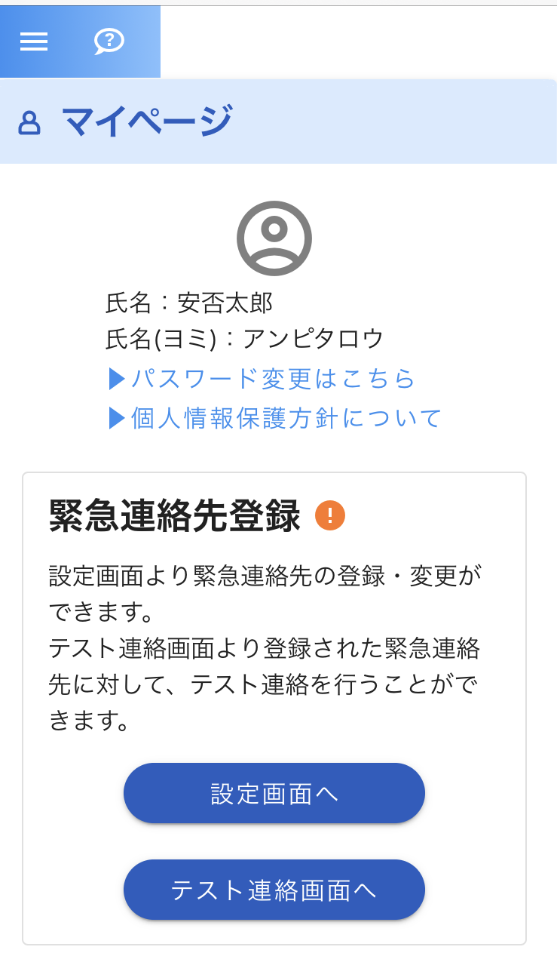
ログイン
勤務地登録
メール登録
アプリ登録
LINE登録
回答
3-3．LINE連携を連絡先に登録する
エマージェンシーコールではLINEアプリと連携することで、LINEのメッセージで安否連絡を受け取ることができます。
※事前にLINEアカウントの取得が必要となります。
①LINEアプリがダウンロードされているスマートデバイス端末からエマージェンシーコールのURLへアクセスします。
ログイン後、マイメニューの中の「マイページ」をタップします。
②マイページの中の「設定画面へ」
をタップします。
11

Slide 13
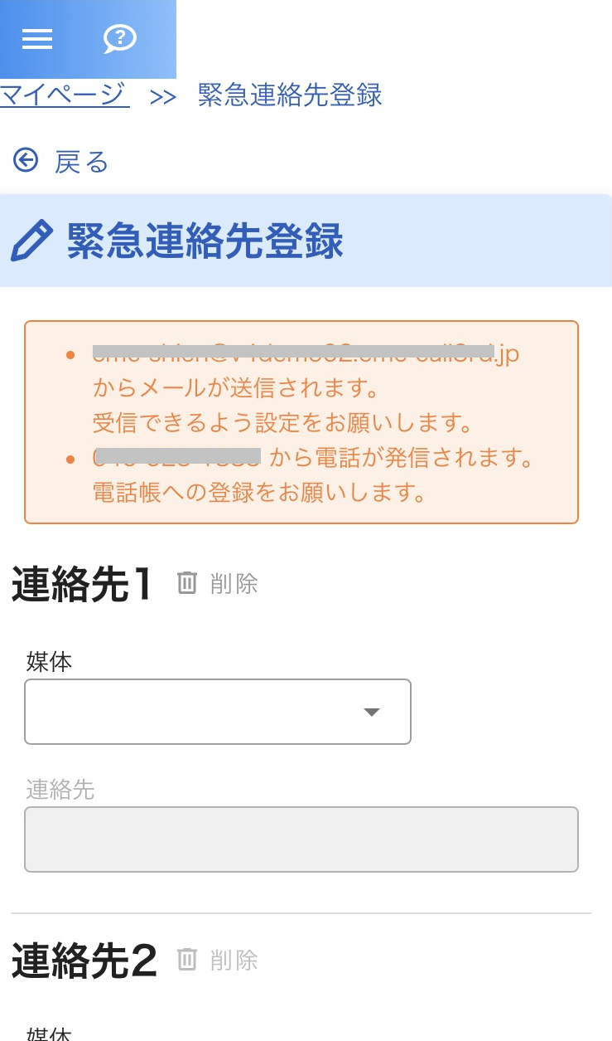
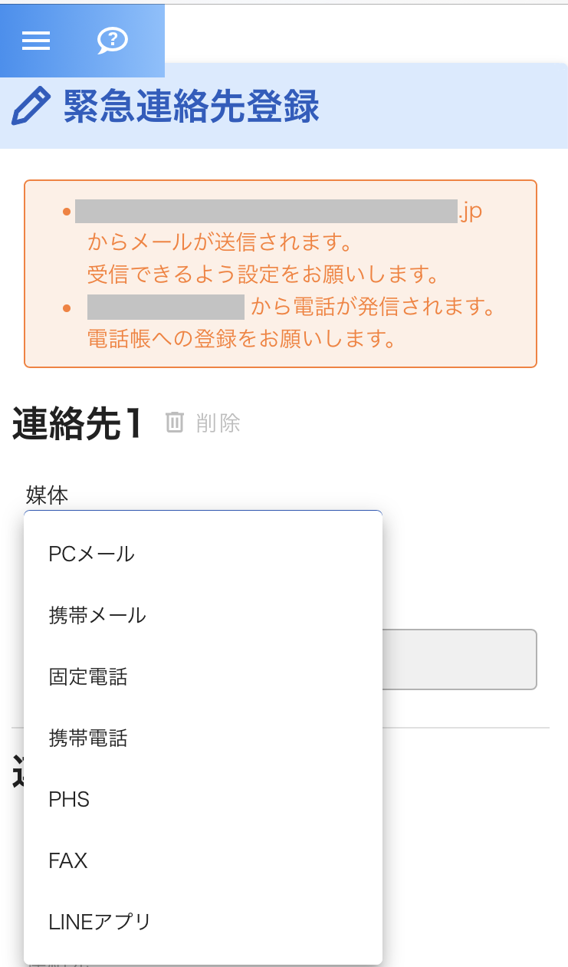
ログイン
勤務地登録
メール登録
アプリ登録
LINE登録
回答
③LINEを登録したい連絡先の
媒体のプルダウンをタップします。
④媒体名称の中から「LINEアプリ」をタップします。

Slide 14
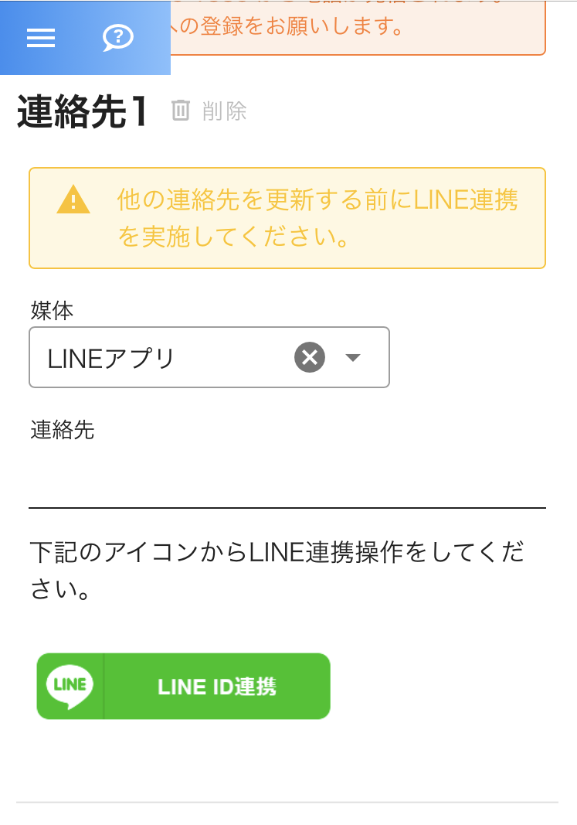

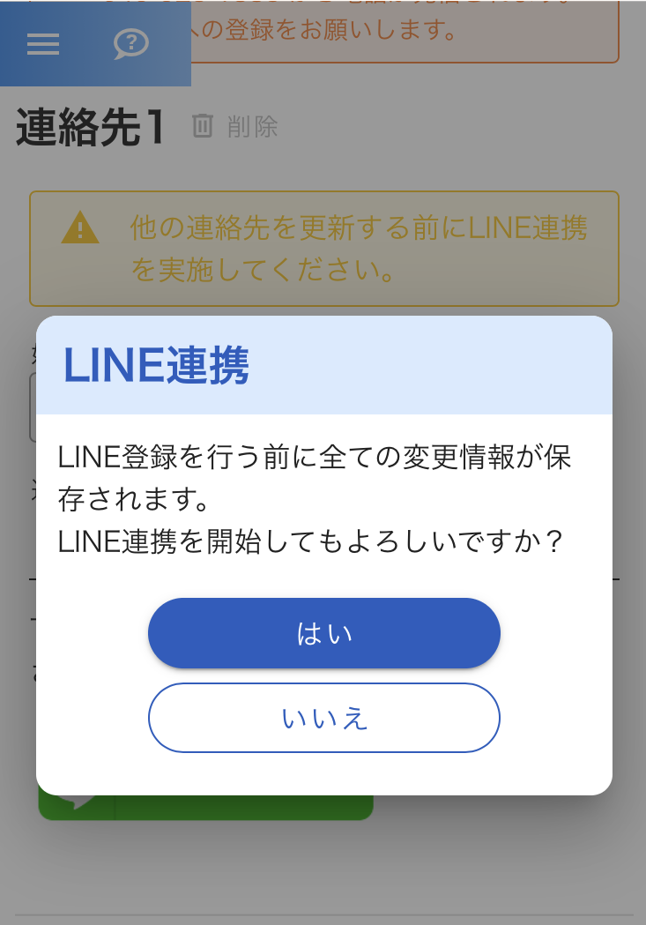
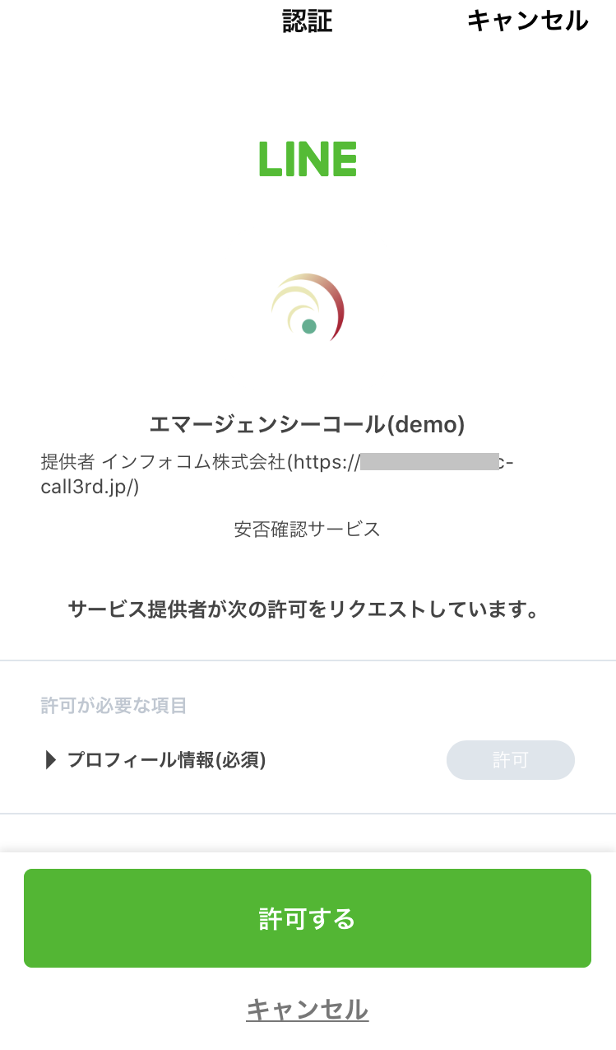
ログイン
勤務地登録
メール登録
アプリ登録
LINE登録
回答
⑤ をタップします。
⑥LINE連携 確認画面で「はい」をタップします。
⑦LINE認証画面が表示されますので
「許可する」をタップします。

Slide 15
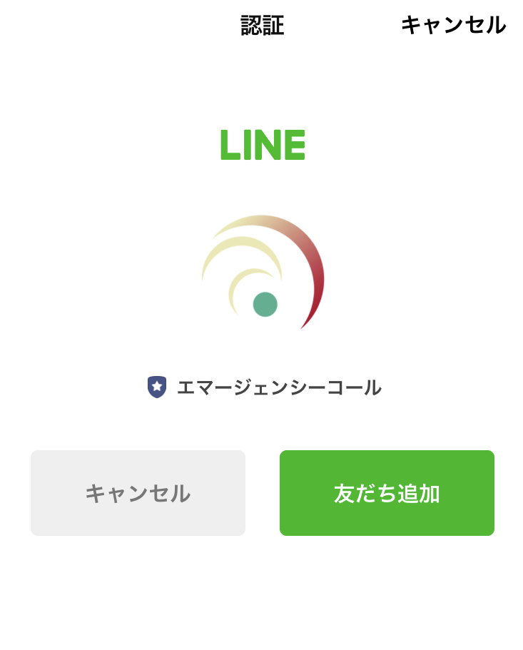
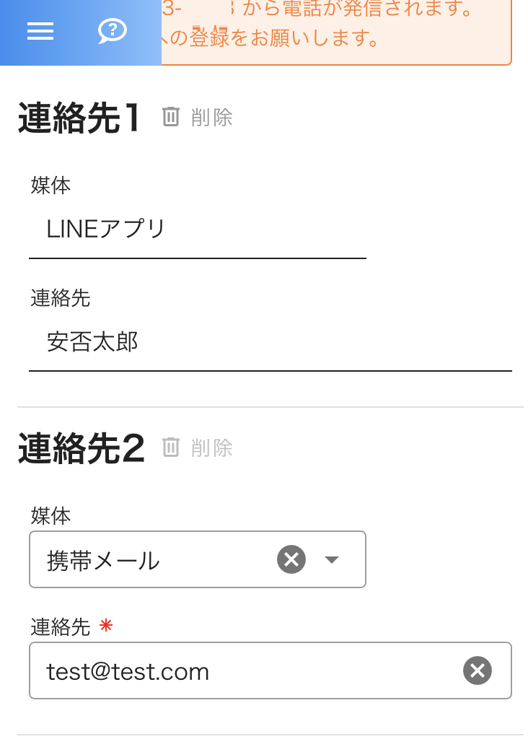
ログイン
勤務地登録
メール登録
アプリ登録
LINE登録
回答
⑧こちらの画面が表示されたら
「友だち追加」をタップします。
→ LINEとの連携が実施されます。
連携後、ログイン画面が表示された場合には、
ユーザIDとパスワードを入力し、再度ログインします。
エマージェンシーコールの連絡先にLINE
アプリが登録されています。
※“連絡先”にはLINEに登録されている名前が表示されます。
LINEの登録完了
＜登録状況の確認方法＞
「マイページ」をタップします。
「設定画面へ」をタップします。

Slide 16
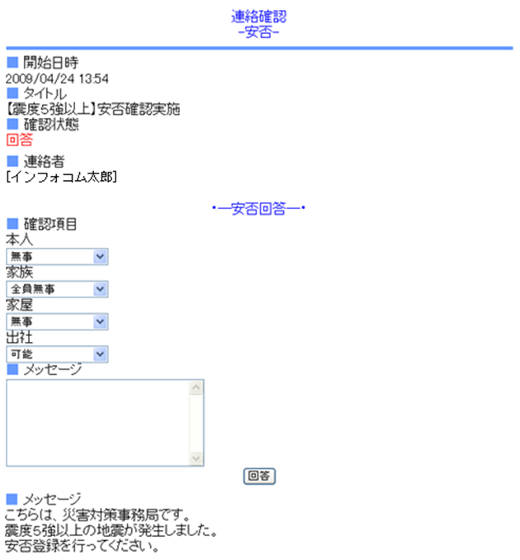
ログイン
勤務地登録
メール登録
アプリ登録
LINE登録
回答
4. 安否回答する
（１）メールで受信した場合
インフォコム 太郎
2015/04/01 19:44:57
こちらは、災害対策事務局です。
震度５強以上の地震が発生しました。安否登録を行ってください。
※下記ＵＲＬから安否登録を行ってください。
（片方にアクセスし、つながりにくい場合はもう片方にアクセスしてください）
ＵＲＬ： https://emc-call.jp/XXXX/
ＵＲＬ： https://emc-call2nd.jp/XXXX/
①メール本文内に表記されている
ＵＲＬをクリックします。
２つのURLどちらでも構いません。
②各確認項目への回答を選択します。
③「回答」ボタンをクリックします。
回答内容に修正がある場合には、URLから回答画面へアクセスし、回答内容を更新すると最新の回答として上書きされます。

Slide 17
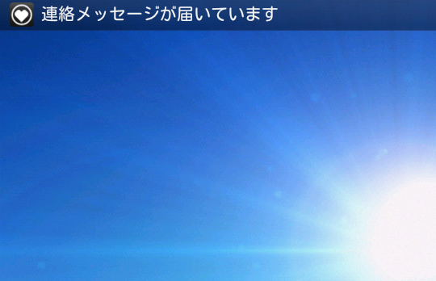

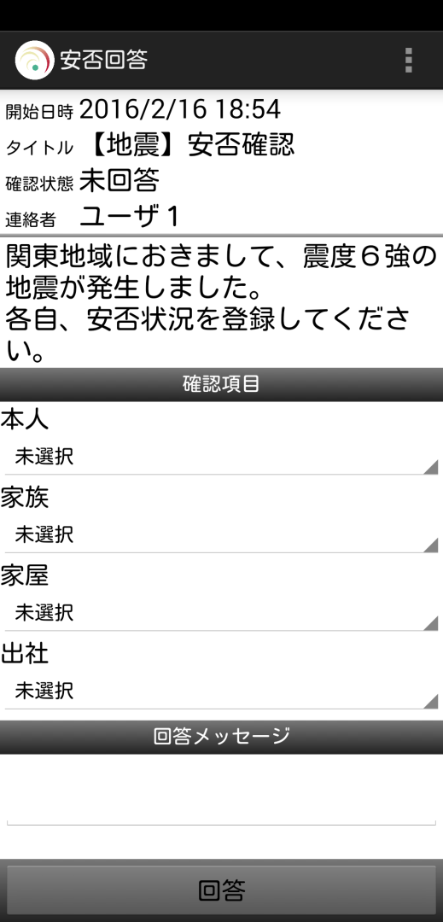
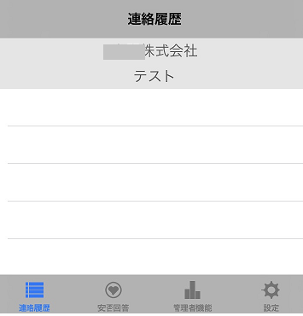
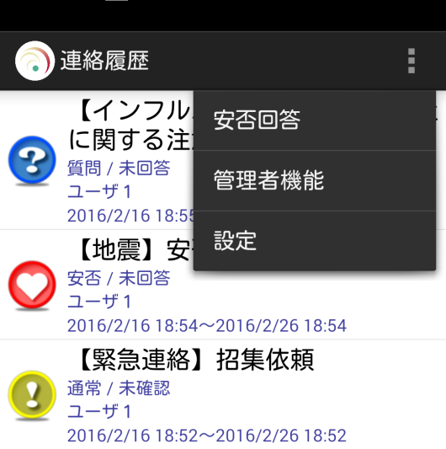
ログイン
勤務地登録
メール登録
アプリ登録
LINE登録
回答
（２）アプリで受信した場合
①連絡を受信した場合、
通知メッセージがスマートフォン画面に
表示されます。
通知メッセージをタップ（選択）します。
※通知の表示は機種や設定によって異なります
②項目の回答を選択します。
メッセージがある場合には入力します。
※全ての安否確認項目が表示されていない場合は、
画面を下にスクロールして、各項目に回答してください。
③「回答」ボタンをタップします。
アプリから自主的に回答できます
iOSイメージ
Andoridイメージ
通知を受信していない場合にも、アプリを起動して自主的にいつでも安否回答ができます。
回答内容に修正がある場合には、回答内容を更新すると最新の回答として上書きされます。

Slide 18
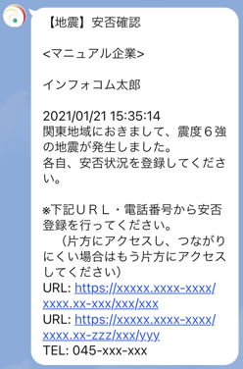
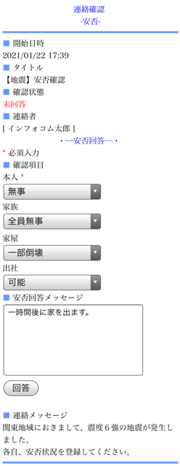
ログイン
勤務地登録
メール登録
アプリ登録
LINE登録
回答
（３）LINEで受信した場合
①LINEで連絡を受信した場合、LINEのアプリ
ケーションに左図のようなメッセージが
届きます。
メッセージ本文内に表記されている
「URL」をタップ（選択）します。
※２つのＵＲＬはどちらからアクセスしても構いません。
②URLをタップすると回答画面が開きます。
項目の回答を選択します。
メッセージがある場合には入力します。
※全ての安否確認項目が表示されていない場合は、
画面を下にスクロールして、各項目に回答してください。
③「回答」ボタンをタップします。
回答内容に修正がある場合には、URLから回答画面へアクセスし、回答内容を更新すると最新の回答として上書きされます。

Slide 19
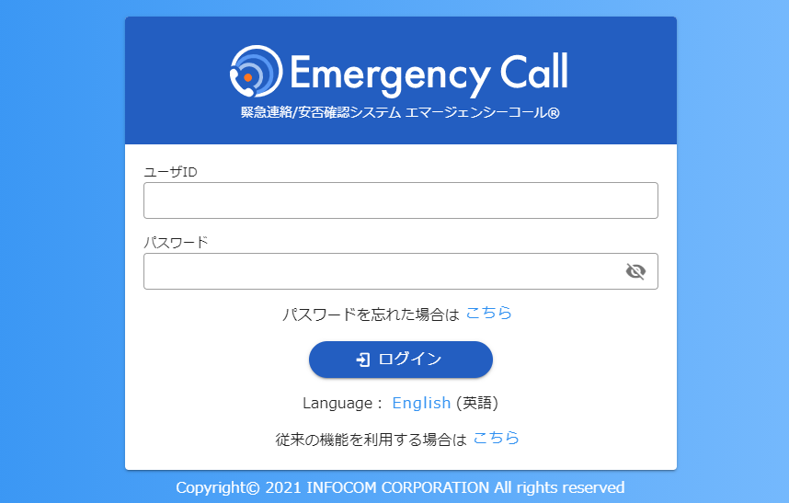
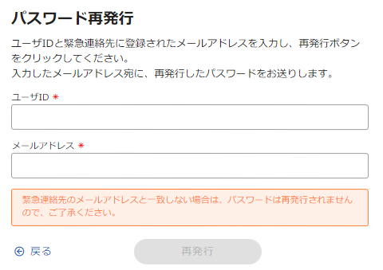
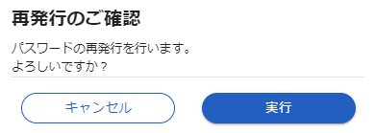
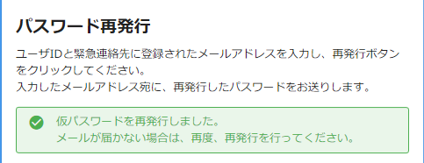
ログイン
勤務地登録
メール登録
アプリ登録
LINE登録
回答
５-１．パスワードを忘れた場合
パスワードを忘れてしまった場合に、緊急連絡先に登録してあるメールアドレスに、仮のパスワードを再発行することができます。
メールアドレスを登録していない状態でパスワードを忘れた場合には、各会社・組織のメンテナンスサイト管理者に再設定を依頼してください。
※インフォコムでは再設定は対応していません。
（１）パスワード再発行方法
①パソコンかスマートフォンからログイン後、「パスワードを忘れた場合は、こちら」をクリックします。
※アプリからはパスワード再発行はできません。
②ユーザＩＤとエマージェンシー
コールに登録されているメールアドレスを入力し、「再発行」
ボタンをクリックします。
③「実行」ボタンをクリックします。
④「仮パスワードを再発行しまし
た。」と表示され、指定したメールアドレスに仮パスワードが送信されます。

Slide 20
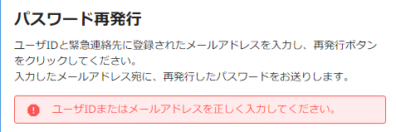
ログイン
勤務地登録
メール登録
アプリ登録
LINE登録
回答
2014/9/30 13:56:23
仮パスワードを発行しました。
パスワード:999999999
この仮パスワードで下記URLからログインし、
新しいパスワードを設定してください。
ＵＲＬ： https://xxxxxxxxx
ＵＲＬ： https://xxxxxxxxx
⑤入力したメールアドレスに、左図のようなメールが送信されますので、記載されて
いるＵＲＬにアクセスします。
⑥ユーザＩＤと再発行されたパスワードを
入力し、「ログイン」ボタンをクリックします。
⑦パスワード変更画面が表示されます。
現在のパスワードと新しく設定する
パスワードを入力し、「変更」ボタンを
クリックしてください。
※次回からは、ここで登録した新しいパスワードでログイン
してください。
パスワード変更完了
登録されていないメールアドレスにはパスワード再発行できません。
エマージェンシーコールに登録されていないメールアドレスを入力すると、右図のようにエラーメッセージが表示されます。
エマージェンシーコールにメールアドレスを１件も登録していない場合は、本機能を利用することができません。

Slide 21
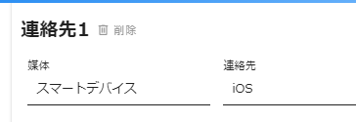
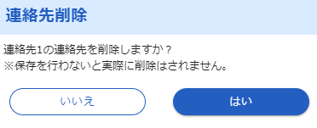
ログイン
勤務地登録
メール登録
アプリ登録
LINE登録
回答
５-２．連絡先からアプリを削除する
スマートデバイス端末からアプリケーションを削除（アンインストール）しても、
「ユーザ情報」画面の緊急連絡先に登録した「スマートデバイス」は自動的に削除されません。
アプリを削除する場合は、下記手順に沿って操作してください。
●アプリケーションの削除（端末側の操作）
①端末からアプリを削除（アンインストール）
を行います。
※アンインストール・削除操作については、各端末のマニュアルをご覧ください。
アプリの削除完了
●緊急連絡先の削除（エマージェンシーコール側の操作）
①緊急連絡先登録画面から
「スマートデバイス」の連絡先の「削除」
をクリックします。
②確認画面で「はい」をクリックします。
③「保存する」ボタンをクリックします。
緊急連絡先の削除完了

